Slide 1


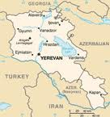
Arménsko
D.Maďoran

Slide 2
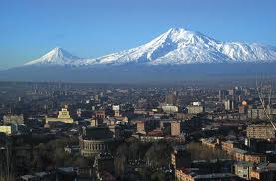
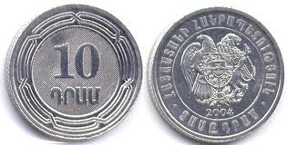
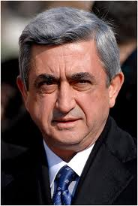
Údaje
Rozloha:29 800 km²
Počet obyv.:2 976 372
Hl. Mesto: Jerevan
Mena: dram (= 100 luma)
Jazyky: arménčina
Forma štátu:republika
Hlava štátu: Serzh Sargsyan

Slide 3
Dejiny
Arménska vysočina patrí k dávnym centrám ľudskej civilizácie. Bola trvale osídlená od paleolitu.
V najstarších písomných pamiatkach z dôb Chetitov sa spomína národ Chajasa v 2. tisícročí pred Kr. V tomto období ovládli územie Arménska Asýrčania
. Mesto Jerevan bolo najstarším písomne doloženým mestom na území ZSSR.
Spojením arménskych kmeňov v 9. stor. pred Kr. vznikla ríša Urartu v oblasti Vanského jazera.
V 6. storočí pred Kr. Urartská ríša zanikla po vpáde Médskych vojsk.
V Malom Arménsku a v Araratskej rovine vniklo Arménske kráľovstvo a začal sa formovať arménsky národ.
V 4. storočí pred Kr. ovládli Arménsko satrapovia Alexandra Macedónskeho – Seleukovci.
Po oslabení ich moci sa v 2. storočí pred Kr. obnovil arménsky štát, ktorý trval až do 4. storočia nášho letopočtu.
Arménsko ako prvá krajina v histórii prijala roku 301 kresťanstvo.
Koncom 4. storočia si Arménsko rozdelili Rimania a Peržania.
Od 7. do 9. storočia ho ovládali Arabi.

Slide 4
Arménsky štát sa obnovil v 9. storočí.
Arméni vynikali ako obchodníci, zakladali kolónie po celej Prednej Ázii ale i v Kyjeve a Novgorode.
Od 11. storočí ovládali krajinu Seldžukovia, od 13. storočia Mongoli.
V 17. storočí bolo Arménsko rozdelené medzi Turecko (pripadlo mu Západné Arménsko) a Perziu (Východné Arménsko).
Národnú identitu im v tomto období pomohla udržať ich kultúra, ktorá žila prevažne v zahraničí. Až začiatkom 19. storočia pripadla časť Východného Arménska spolu s Východným Gruzínskom cárskemu Rusku.
Ruské vojská a arménski dobrovoľníci roku 1827 ovládli celé Východné Arménsko. Arménov žijúcich v Turkami spravovanom Západnom Arménsku postihol ťažký osud.
V rokoch 1890 – 1922 boli systematicky vyvražďovaní, pričom pri genocíde ich prišlo o život zhruba 1,5 milióna, ďalších stotisíc utieklo pred prenasledovaním do Ruska ako aj iných krajín.

Slide 5
Po prvej svetovej vojne sa dostalo na krátku dobu pod správu štátov Dohody.
No roku 1920 sa začalo komunistami podporované povstanie, ktoré vyhnalo zahraničné vojská z krajiny a naopak na svoje územie privolalo Červenú armádu.
29. novembra 1920 bola vyhlásená sovietska vláda a o dva roky neskôr Arménsko vstúpilo do Zakaukazskej federácie a stalo sa členom ZSSR.
Arménsko v roku 1988 postihlo silné zemetrasenie o sile 7,2 stupňa magnitúdy, v dôsledku ktorého zahynulo najmenej 50 000 ľudí.
Toho istého roku začalo Arménsko boje so susednou Azerbajdžanskou republikou o oblasť Náhorného Karabachu, ktoré sa ešte vyostrili po rozpade ZSSR.
Od roku 1994 dodržujú obidve krajiny oficiálne prímerie.
Turecko na protest proti obsadeniu Náhorného Karabachu uzavrelo arménske hranice.
Roku 1999 bol počas zasadania parlamentu zavraždený premiér krajiny, čo následne viedlo k ekonomickej aj spoločenskej kríze v krajine.

Slide 6
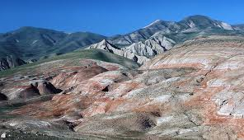
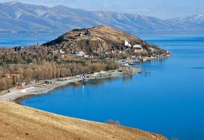
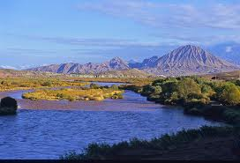
Prírodné podmienky
Povrch Arménska je hornatý.
Priemerná nadmorská výška je 1 800 m nad morom.
Republika sa rozprestiera v Arménskej vysočine, obkolesenej horami Malého Kaukazu. Horské chrbty sa striedajú s plošinami ležiacimi vo výške 1 400 - 2 000 m n. m.
Celé územie patrí do pásma alpsko-himalájskeho vrásnenia.
Nerastné bohatstvo predstavujú hlavne medené a medeno-molybdénové rudy, nefelíny (surovina na výrobu hliníka) a pyrity.
Bohaté sú aj zásoby stavebných surovín.
Podnebie je kontinentálne a suché. Poľnohospodárska pôda sa musí umelo zavlažovať.
Hlavnou riečnou tepnou je rieka Araks, tvoriaca hranicu s Tureckom.
Významné jazero Sevan je dôležitým rezervoárom vody pre priemysel a poľnohospodárstvo.

Slide 7
Hospodárstvo
Pričlenenie Arménska k ZSSR malo výrazný vplyv na rozvoj priemyslu.
Arménsko vyvážalo stroje, textil a spotrebný tovar.
Priemysel prešiel začiatkom 90. rokov obdobím stagnácie, ale nová vláda začala s liberalizáciou ekonomiky.
Tá od roku 1995 zaznamenáva rast.
V krajine je napriek tomu vysoká nezamestnanosť a chudoba.
Pod jej hranicou sa nachádza až polovica obyvateľstva.

Slide 8
Obyvateľstvo
90 % Arméni
Rusi
Kurdi
väčšina obyvateľov sa hlási ku kresťanstvu (arménskej cirkvi).

Slide 9
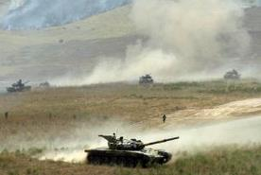
Náhorný Karabach
Arménsko podporovalo snahy enklávy Arménov v Náhornom Karabachu v susednom Azerbajdžane, čo vyústilo do vojny trvajúcej od roku 1988 do roku 1994.
Vojna spôsobila izoláciu Arménska, pretože významné arménske menšiny vo všetkých okolitých krajinách sa taktiež pokúšajú o určitú mieru autonómie.
Boje v oblasti spôsobili, že 800 000 Azerbajdžancov opustilo svoje domovy v Náhornom Karabachu.
Takisto 230 000 Arménov bolo nútených utiecť z Azerbajdžanu.

Slide 10
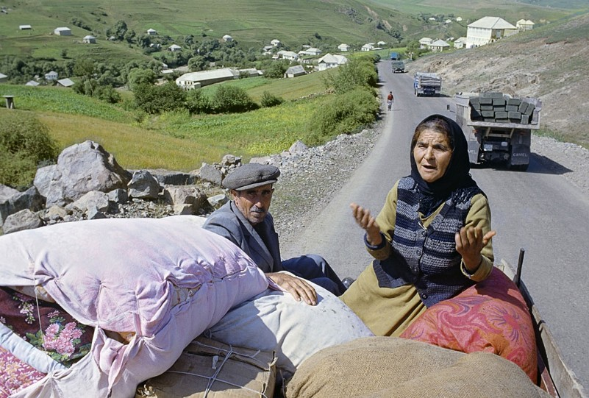
To je všetko.....

